Slide 1
🏫💙
Bezpieczna szkoła dla dzieci z cukrzycą
Projekt KiDS
Kids and Diabetes in Schools – edukacja, wsparcie i profilaktyka w środowisku szkolnym

Slide 2

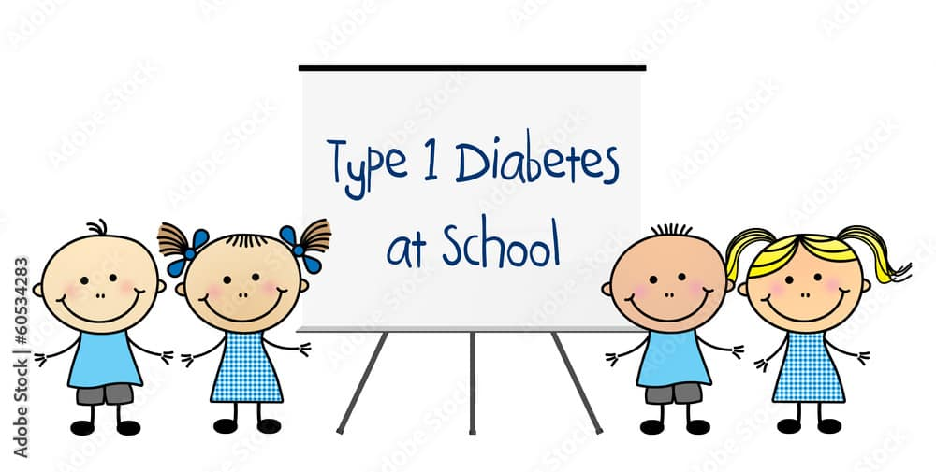
Czym jest projekt KiDS?
KiDS to międzynarodowy program edukacyjny rozwijany przez IDF i ISPAD, uruchomiony w 2013 roku, aby zwiększać wiedzę o cukrzycy w szkołach i budować bezpieczne, wspierające środowisko dla dzieci z cukrzycą typu 1.
2013
6–14
start programu
wiek uczniów objętych materiałami

Slide 3
Cele projektu w szkole
🩺
🤝
🥗
Bezpieczeństwo
Włączenie społeczne
Profilaktyka
Szkoła ma rozumieć potrzeby ucznia z cukrzycą, reagować na hipoglikemię i wspierać codzienne monitorowanie glikemii.
KiDS promuje zdrowe żywienie i ruch jako element zapobiegania czynnikom ryzyka cukrzycy typu 2.
Program ogranicza stygmatyzację i bullying, a jednocześnie uczy rówieśników empatii i podstaw wiedzy o chorobie.
Program kierowany jest do nauczycieli, personelu szkolnego, rodziców, uczniów oraz decydentów odpowiedzialnych za organizację opieki w szkole.

Slide 4
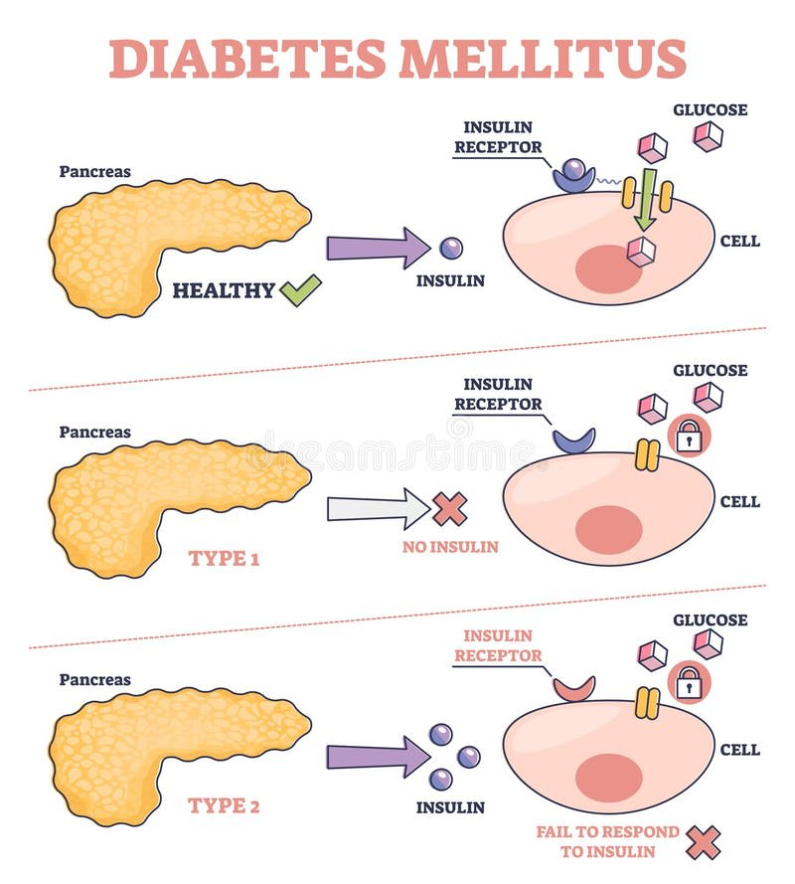
Co tłumaczy film edukacyjny?
Zdrowa trzustka
Materiał pokazuje, jak trzustka produkuje insulinę i pomaga komórkom wykorzystywać glukozę jako źródło energii.
Cukrzyca typu 1
Wyjaśnia sytuację, w której organizm nie wytwarza insuliny i dziecko potrzebuje codziennego leczenia oraz wsparcia.
Cukrzyca typu 2
Pokazuje, że problem dotyczy zaburzonego działania insuliny i wiąże się także ze stylem życia oraz nadmierną masą ciała.

Slide 5
Dlaczego temat jest ważny?
33%
36%
30%
15%
dzieci w Polsce 6–9 lat z nadmierną masą ciała
chłopców z nadwagą lub otyłością
dziewcząt z nadwagą lub otyłością
ośmiolatków z otyłością w grupie nadmiernej masy ciała
Dane z polskiego opracowania COSI pokazują, że problem nadwagi i otyłości dotyczy już co trzeciego dziecka w wieku wczesnoszkolnym, dlatego szkoła jest ważnym miejscem zarówno edukacji diabetologicznej, jak i profilaktyki cukrzycy typu 2.

Slide 6
Jak szkoła może wspierać ucznia?
Wyznaczenie osoby odpowiedzialnej za bezpieczeństwo dziecka z cukrzycą i kontakt z rodziną.
Priorytety organizacyjne
Szkolenie personelu
100%
Kontakt z rodziną
95%
Przeszkolenie w pomiarze glikemii, podawaniu insuliny i reagowaniu na niedocukrzenie.
Plan leczenia w szkole
90%
Dostęp do planu leczenia, numerów alarmowych oraz zestawu interwencyjnego w szkole.
Wsparcie żywieniowe
85%
To syntetyczne przedstawienie najważniejszych działań zalecanych w materiałach dotyczących opieki nad dzieckiem z cukrzycą w środowisku szkolnym.
Wsparcie żywieniowe, miejsce do wykonania pomiarów i zastrzyków oraz dobra komunikacja z rodzicami.

Slide 7
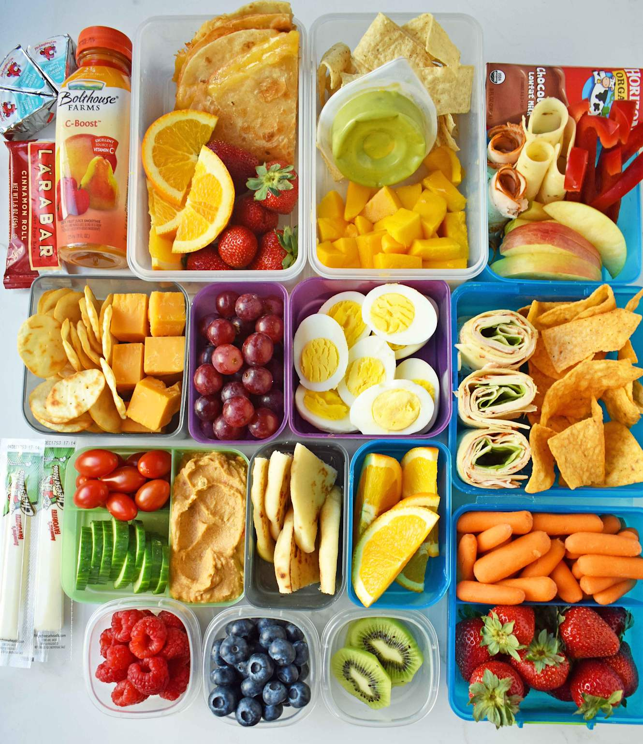
Edukacja zdrowotna dla wszystkich dzieci
Zdrowe odżywianie
Film i działania towarzyszące pokazują dzieciom, że codzienne wybory żywieniowe mają wpływ na zdrowie metaboliczne.
Aktywność fizyczna
Regularny ruch wspiera profilaktykę cukrzycy typu 2 i pomaga ograniczać skutki siedzącego trybu życia.
Szkoła jako środowisko zmiany
Najlepsze efekty daje połączenie edukacji uczniów, współpracy z rodzicami i codziennych zdrowych nawyków w placówce.

Slide 8

Autorka i animatorka filmu
Ewa Dygaszewicz
Znaczenie eksperckie
Magister dietetyki i psychodietetyk.
Edukator diabetologiczny ze specjalizacją w chorobach wewnętrznych i metabolicznych.
Wykładowczyni uczelni zdrowia w Gdańsku.
Prezeska wojewódzkiego oddziału Polskiego Stowarzyszenia Diabetyków w Gdańsku.
Zaangażowanie osoby łączącej kompetencje dietetyczne, edukację diabetologiczną i działalność społeczną zwiększa wiarygodność projektu oraz ułatwia przekazanie wiedzy dzieciom i nauczycielom w prosty, praktyczny sposób.
Film łączy perspektywę kliniczną, profilaktyczną i edukacyjną.

Slide 9
Najważniejsze wnioski
1
2
3
KiDS łączy wsparcie dzieci z cukrzycą typu 1 z działaniami profilaktycznymi dla całej społeczności szkolnej.
Szkoła potrzebuje wiedzy, procedur i przeszkolonych osób, aby realnie zwiększyć bezpieczeństwo ucznia.
Edukacja o zdrowym stylu życia ma znaczenie systemowe, bo skala nadwagi i otyłości wśród dzieci pozostaje wysoka.

Slide 10
💙
Dziękuję za uwagę
Projekt KiDS pokazuje, że szkoła może być miejscem bezpieczeństwa, zrozumienia i skutecznej profilaktyki.

